Slide 1
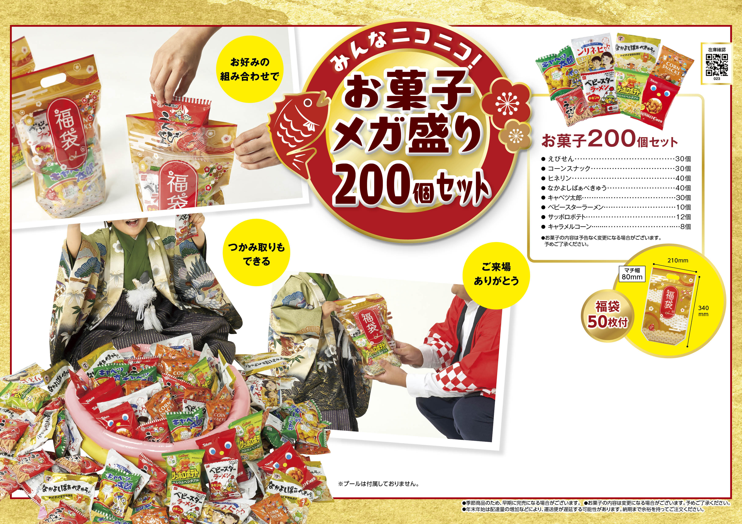


23
みんなニコニコ！お菓子メガ盛り 200個セット（福袋50枚付）
ご提供価格
61407
￥11,000
税
別
受注単位 1セット
備考 賞味期間／出荷日より60日以上
カートン割れ不可
出荷開始日：11月2日（月）
食品：出荷可能日を必ずご確認ください

